Slide 1
Valsts – politika, stratēģija, prioritātes un resursi
Elīna Celmiņa
Labklājības ministrijas valsts sekretāra vietniece
13.09.2024.

Slide 2
Izaicinājumi sociālās aprūpes jomā
Sabiedrības novecošanās un aprūpes pieprasījuma palielināšanās
Sociālās aizsardzības un iedzīvotāju finansiālo spēju ierobežojumi
Darbaspēka trūkums un neformālās aprūpes problemātika
Aprūpes pieejamība un reģionālās atšķirības
Aprūpes sadrumstalotība un starpnozaru sadarbības ierobežojumi
Aprūpes kvalitātes ierobežojumi
Nepietiekošs finansējums

Slide 3
Latvijas sociālās aprūpes jomas politikas plānošanas dokumenti
2020
Nacionālais attīstības plāns 2021. – 2027. gadam
2021
Sociālās aizsardzības un darba tirgus politikas pamatnostādnes 2021. - 2027. gadam
2021
Informatīvais ziņojums par vienmērīgu sociālo pakalpojumu tīkla attīstību pašvaldībās
2022
Sociālo pakalpojumu pilnveidošanas un attīstības plāns 2022.-2024. gadam
2023
Plāns ilgtermiņa aprūpes pakalpojumu pieejamības un attīstības veicināšanai 2024. – 2029. gadam (23-TA-3058)

Slide 4
Eiropas Komisijas sociālās aprūpes jomas plānošanas dokumenti
Eiropas Aprūpes stratēģija 07.09.2022.
Ilgtermiņa aprūpes jomas mērķi, darbības jomas
Pasākumi stratēģijā noteikto mērķu sasniegšanai
EK Padomes ieteikums par piekļuvi pieejamai un kvalitatīvai ilgtermiņa aprūpei 08.12.2022.
Nacionālais kontaktpunkts LV - Labklājības ministrija
Notes:
Eiropas Aprūpes stratēģijas mērķi ilgtermiņa aprūpes jomā:
1) Stiprināt sociālo aizsardzību ilgtermiņa aprūpes vajadzībām, lai tā būtu savlaicīga, visaptveroša un pieejama, novēršot nabadzību un sociālo atstumtību
2) Nodrošināt līdzsvarotu ilgtermiņa aprūpes pakalpojumu klāstu dažādos aprūpes formātos (iestādēs, sabiedrībā un mājās), novērst teritoriālās nepilnības piekļuvē, ieviest digitālos risinājumus pakalpojumu sniegšanā un nodrošināt piekļūstamību
3) Nodrošināt aprūpes atbilstību augstas kvalitātes kritērijiem, risinot darba ņēmēju problēmas, tostarp efektīvi regulējot un profesionalizējot šo darbu
4) Novērst prasmju un darbaspēka trūkumu, izmantojot izglītības, apmācības un legālās migrācijas ceļus, sniedzot atbalstu neformāliem aprūpētājiem, tostarp ar apmācību, psiholoģisku un finansiālu atbalstu, kā arī nodrošinot ilgtermiņa aprūpes rentabilitāti, piem., izmantojot saskaņotu un integrētu pārvaldības sistēmu
Eiropas Aprūpes stratēģijas darbības jomas:
1) Ilgtermiņa aprūpes pakalpojumu uzlabošana, t.sk. nodrošināt līdzsvarotu ilgtermiņa aprūpes pakalpojumu klāstu dažādos aprūpes formātos (iestādēs, sabiedrībā un mājās), novērst teritoriālās nepilnības piekļuvē, ieviest pieejamus digitālos risinājumus pakalpojumu sniegšanā
2) Darba nosacījumu ilgtermiņa aprūpes jomā uzlabošana, prasmju pilnveides un pārkvalifikācijas nodrošināšana
3) Labāka līdzsvara starp darbu un aprūpes pienākumiem nodrošināšana
4) Ieguldījumi ilgtermiņa aprūpē
5) Pierādījumu bāzes un monitoringa uzlabošana

Slide 5





Plānotie rezultāti
Aprūpe ir vajadzībām atbilstoša, savlaicīga, visaptveroša un cenas ziņā pieejama
Aprūpē ieviesta integrētā sociālās un veselības aprūpes jomas pieeja
Neformālajiem aprūpētājiem nav jāatstāj nodarbinātība aprūpes pienākumu dēļ
Nodrošināti taisnīgi darba apstākļi un prasmju pilnveide aprūpes darbiniekiem
Izstrādāta kvalitātes un efektivitātes novērtēšanas, datu iegūšanas un aprūpes prognozēšanas sistēma

Slide 6
Pašvaldību nodrošinātie sociālie pakalpojumi un to saņēmēju skaits 2023. gadā
Aprūpe mājas | 17851
SAC | 10332
Patversme, naktspatversme | 6151
DAC | 8302
Krīzes centrs | 1117
Grupu māja | 497
Specializētās darbnīcas | 424
Citi pakalpojumi | 52260
KOPĀ | 96934

Slide 7
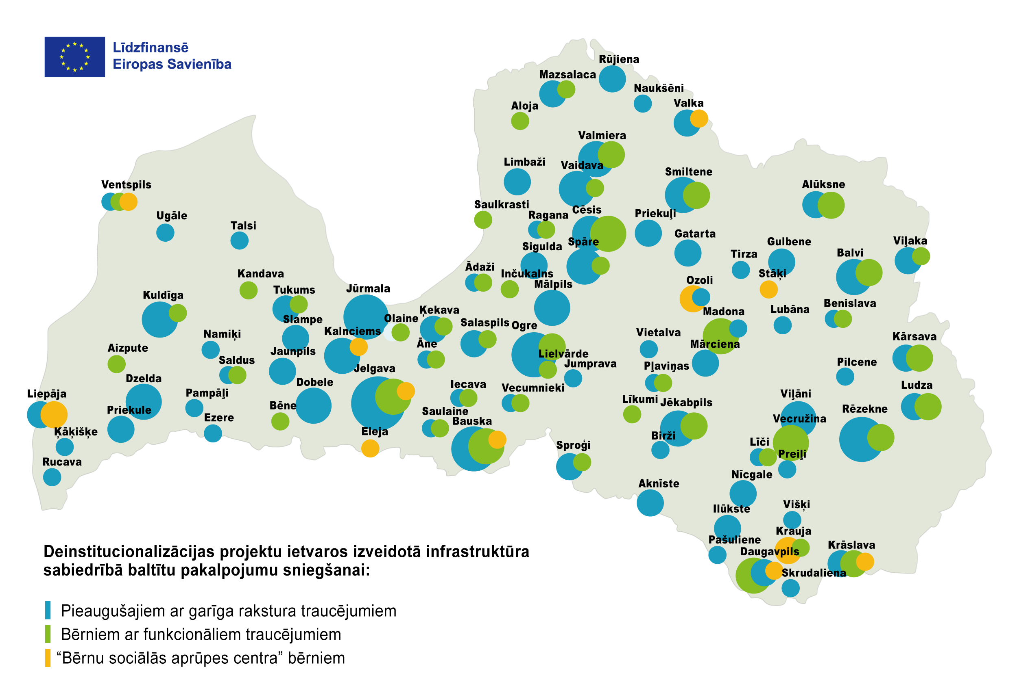

DI procesa ietvaros izveidotā sociālo pakalpojumu infrastruktūra

Slide 8



Grozījumi Sociālo pakalpojumu un sociālās palīdzības likumā
Mērķis – noteikt vienotu minimālo sociālo pakalpojumu grozu, kas visām pašvaldībām, neatkarīgi no pašvaldības lieluma un cilvēku skaita (gan novadiem, gan valsts pilsētām), jānodrošina saviem iedzīvotājiem
2028
Ar pieņemšanas brīdi
2026
Aprūpe mājās cilvēkiem ar smagiem FT
Grupu māja (dzīvoklis) cilvēkiem ar GRT
Ilgstošas sociālās aprūpes un sociālās rehabilitācijas institūcija
Krīzes centrs krīzes situācijā nonākušām personām
Patversme, nakts patversme personām bez noteiktas dzīvesvietas un krīzes situācijā nonākušām personām
Dienas aprūpes centrs cilvēkiem ar smagiem FT
Atelpas brīdis bērniem ar invaliditāti, cilvēkiem ar I grupas invaliditāti un cilvēkiem ar GRT (I, II grupas invaliditāte)
Specializētās darbnīcas cilvēkiem ar GRT
Sociālās rehabilitācijas pakalpojums bērniem ar uzvedības vai atkarības problēmām un jauniešiem ārpusģimenes aprūpē un pēc tās
Ģimenes asistents ģimenēm ar bērniem, personām ar garīga rakstura traucējumiem, pilngadību sasniegušam bārenim un bez vecāku gādības palikušam bērnam pēc ārpusģimenes aprūpes beigšanās
Pašvaldība var nodrošināt sociālos pakalpojumus plašākam personu lokam vai veidot citus sociālos pakalpojumus, ja ir nodrošināti minimālā sociālo pakalpojumu groza pakalpojumi

Slide 9




Plāns ilgtermiņa aprūpes pakalpojumu pieejamības un attīstības veicināšanai 2024. – 2029. gadam (23-TA-3058)
Aprūpes pakalpojumu attīstība
Atbalsts neformālajiem aprūpētājiem
Atbalsta sistēmas izveide, brīvprātīgā darba attīstība, darba devēju izpratnes veicināšana u.c.
SP groza ieviešana PV, pakalpojumu kvalitātes uzlabošana, ĢVPP attīstība, infrastruktūras uzlabošana, pakalpojumu samaksas kārtības pārskatīšana un jauni apmaksas modeļi, veselības un sociālo pakalpojumu integritāte u.c.
Pakalpojumu pārvaldība,
uzraudzība un ziņošana, digitālie risinājumi
Formālo aprūpētāju kapacitātes stiprināšana
Paplašināt digitālo rīku izmantošanu aprūpes procesa plānošanā un uzraudzībā, informācijas aprites starp speciālistiem un resoriem uzlabošana, Eiropas «Zaļā kursa» principu piemērošana u.c.
Konkurētspējīga atalgojuma veicināšana, kvalifikācijas celšanas pasākumi, personāla kompetences stiprināšana, labās prakses piemēru izplatīšana u.c.
Notes:
Laikā no 2023.gada februāra līdz decembrim darba grupa, ņemot vērā:
-nozarē esošās problēmas un nepieciešamos uzlabojumus,
- EK Padomes ieteikumu par piekļuvi cenas ziņā pieejamai un kvalitatīvai ilgtermiņa aprūpei minēto,
- Sociālās aizsardzības un darba tirgus politikas pamatnostādnēs 2021.-2027. gadam minēto,
- sociālo pakalpojumu saņēmēju un sniedzēju vajadzības un gaidas,
izstrādāja rīcības plānu ilgtermiņa aprūpes pieejamības un attīstības veicināšanai.

Slide 10

Būtiskākie īstenotie un plānotie pasākumi 2024.gadā
01.01.2024. - valsts līdzfinansējums 50% pašvaldībām par aprūpes mājās pakalpojuma bērniem ar invaliditāti nodrošināšanu
01.01.2024. – valsts finansēts paliatīvās aprūpes mobilās komandas pakalpojums pacienta dzīvesvietā
01.2024. – valsts finansēti izmēģinājumprojekti psihosociālās rehabilitācijas sniegšanai bērniem ar autiskā spektra traucējumiem un viņu ģimenes locekļiem
21.03.2024. – uzsākts izvērtējums par ilgtermiņa aprūpes finansēšanas modeļiem un priekšlikumiem ilgstpējīga finansēšanas modeļa ieviešanai
04.09.2024. – izsludināts iepirkums par neformālo aprūpētāju situācijas Latvijā pētījuma veikšanu
09.2024. – uzsākta grozījumu izstrāde Sociālo pakalpojumu un sociālās palīdzības likumā, MKN 338 «Prasības sociālo pakalpojumu sniedzējiem» (īslaicīgā aprūpe, prasības ĢVPP)
Kas tālāk?
Labklājības ministrijas plānotie prioritārie politikas pasākumi 2025.gadam
ESF+/ERAF
ANM
Notes:
19.10.2021. MK pieņemts zināšanai informatīvais ziņojums par vienmērīgu sociālo pakalpojumu tīkla attīstību pašvaldībās un vienotas pieejas veidošanu sociālo pakalpojumu nodrošināšanā iedzīvotājiem
30.03.2022. MK apstiprināts Sociālo pakalpojumu pilnveidošanas un attīstības plāns 2022.–2024. gadam
30.09.2022. Grozījumi Sociālo pakalpojumu un sociālās palīdzības likumā (22-TA-1080) tika iesniegti VK. LM uzdots likumprojektu saskaņot ar FM un iesniegt VK.
LM JPI 2023.gadam
ANM tālākā virzība
ESF tālākā virzība
Izvērtējuma mērķis ir esošo finansēšanas modeļu izvērtējums un priekšlikumu sagatavošana finansēšanas modeļa maiņai.
Izvērtējums attiecas uz visiem ilgtermiņa sociālo pakalpojumu veidiem, ietverot:
- pakalpojumus personas dzīvesvietā;
- pakalpojumus ilgstošas sociālās aprūpes institūcijā (neietverot pakalpojumu sociālās rehabilitācijas institūcijās).

Slide 11
Prioritārajos pasākumos pieprasīts finansējums
(daļa no LM pieprasījuma)
Atbalsts minimālā sociālo pakalpojuma groza ieviešanai
līdzfinansējums pašvaldībām ģimenes asistenta pakalpojuma nodrošināšanai
līdzfinansējums pašvaldībām atelpas brīža pakalpojuma nodrošināšanai
Mērķdotācijas sociālajiem darbiniekiem
Materiālā atbalsta pilnveidošana ārpusģimenes aprūpē esošiem bērniem
pabalsta aizbildnim pārskatīšana, sociālās garantijas nestrādājošiem aizbildņiem
atbalsta pilnveidošana nepavadīto bērnu-patvēruma meklētāju aprūpei ģimeniskā vidē
bērna adopcijas pabalsta pārskatīšana, atlīdzības par adoptējamā bērna aprūpi
Atbalsta pilnveidošana ārpusģimenes aprūpes pakalpojumu sniedzējiem un pakalpojumu pieejamības palielināšana
apdrošināšana, atelpas brīdis, atbalsta persona specializētajām audžuģimenēm
ĀAAC pakalpojumu pieejamības līdzsvarošana aizbildņiem un adoptētājiem
sociālā mentora pakalpojums bāreņiem un bez vecāku gādības palikušiem bērniem pirms pilngadības (16-17)
Horizontālās prioritātes:
Minimālo ienākumu sliekšņu pārskatīšana
Bērnu invaliditātes noteikšanas sistēmas pilnveide

Slide 12

Atbalsts sociālo pakalpojumu attīstībai. Plānotais Eiropas Sociālā fonda Plus (ESF+) un Eiropas Reģionālās attīstības fonda (ERAF) atbalsts (1)
Minimālajā sociālo pakalpojumu grozā noteikto pakalpojumu attīstība
 | 4.3.5.1.pasākums “Sabiedrībā balstītu sociālo pakalpojumu pieejamības palielināšana”
 | Noris 1. kārtas projektu iesniegumu vērtēšana CFLA
Inovatīvu sociālo pakalpojumu attīstība
 | 4.4.1.1.pasākums “Atbalsts jaunām pieejām sabiedrībā balstītu sociālo pakalpojumu sniegšanā”
 | 07.08.2024. noslēgts līgums ar CFLA par projekta īstenošanu, sociālo inovāciju ideju pieteikšana plānota sākot ar 2024. gada novembri
 | 4.4.1.2.pasākums “Starpdisciplināra atbalsta izveide nemotivētām pilngadīgām personām ar garīga rakstura traucējumiem”
 | Uzsākta Ministru kabineta noteikumu izstrāde pasākuma ieviešanai

Slide 13
Atbalsts sociālo pakalpojumu attīstībai. Plānotais Eiropas Sociālā fonda Plus (ESF+) un Eiropas Reģionālās attīstības fonda (ERAF) atbalsts (2)
Pakalpojumu attīstība cilvēkiem ar smagiem pašaprūpes ierobežojumiem
 | 4.3.1.2.pasākums “Pakalpojumu kvalitātes un pieejamības uzlabošana, tuvinot valsts sociālās aprūpes centru filiāles kopienā sniegtajiem (ģimeniskai videi pietuvinātiem) pakalpojumiem”
 | 17.06.2024. noslēgts līgums ar CFLA par projekta īstenošanu
 | 4.3.1.5.pasākums “Sabiedrībā balstītu sociālo pakalpojumu infrastruktūras izveide un attīstība”
 | Noris projekta iesniegumu vērtēšana CFLA
 | 4.3.5.2.pasākums “Atbalsts paliatīvās aprūpes sistēmas pilnveidošanai”
 | Uzsākta Ministru kabineta noteikumu izstrāde pasākuma ieviešanai
 | 4.3.6.3. pasākums “Atbalsts bērniem ar smagu diagnozi vai funkcionāliem traucējumiem, iespējamu vai esošu invaliditāti un viņu ģimenes locekļiem”
 | 19.10.2023. noslēgts līgums ar CFLA par projekta īstenošanu

Slide 14
Atbalsts sociālo pakalpojumu attīstībai. Plānotais Eiropas Sociālā fonda Plus (ESF+) un Eiropas Reģionālās attīstības fonda (ERAF) atbalsts (3)
Sociālo pakalpojumu kvalitātes un efektivitātes paaugstināšana
 | 4.3.5.3.pasākums “Sociālo pakalpojumu kvalitātes un efektivitātes paaugstināšana”
 | Noris projekta iesnieguma vērtēšana CFLA
Sociālajā jomā strādājošo speciālistu profesionalitātes paaugstināšana
 | 4.3.5.4.pasākums "Profesionāla un mūsdienīga sociālā darba attīstība"
 | 31.07.2024. noslēgts līgums ar CFLA par projekta īstenošanu
Ģimenes un darba dzīves saskaņošanas un cilvēkkapitāla attīstības veicināšana
 | 4.3.4.3.pasākums "Izvērtējumi pierādījumos balstītas sociālās politikas pilnveidei"
 | 24.04.2024. noslēgts līgums ar CFLA par projekta īstenošanu

Slide 15
Atbalsts sociālo pakalpojumu attīstībai. Plānotais Atveseļošanas fonda atbalsts
Ēku vides pieejamības nodrošināšana
 | 3.1.2.1.investīcijas 1.kārta “Valsts un pašvaldību ēku vides pieejamības nodrošināšanas pasākumi”
 | Norit projektu īstenošana 20 pašvaldības
 | 3.1.2.1.investīcijas 2.kārta “Atbalsta pasākumi cilvēkiem ar invaliditāti mājokļu vides pieejamības nodrošināšanai”
 | 39 pašvaldības pieteikušas projektus, ar 17 CFLA ir noslēgusi līgumus par projektu īstenošanu, turpinās līgumu slēgšanas process
Ģimeniskai videi pietuvinātu aprūpes pakalpojumu sniedzēju attīstība pensijas vecuma personām
 | 3.1.2.3.investīcija “Ilgstošas sociālās aprūpes pakalpojuma noturība un nepārtrauktība: jaunu ģimeniskai videi pietuvinātu aprūpes institūciju attīstība”
 | Noslēgti līgumi par 1.kārtas projektu īstenošanu, atvērta pieteikšanās 2. kārtas konkursā
Kompetenču attīstības centra Sociālās integrācijas valsts aģentūrā izveide
 | 3.1.2.4.investīcija “Sociālās un profesionālās rehabilitācijas pakalpojumu sinerģiska attīstība cilvēku ar funkcionāliem traucējumiem drošumspējas veicināšanai”
 | 17.10.2022. noslēgts līgums ar CFLA par projekta īstenošanu
Labklājības nozares un pašvaldību sociālās sfēras platformas DigiSoc izstrāde un ieviešana
 | 2.1.2.1.investīcija “Pašvaldību pakalpojumu digitālā transformācija un pašvaldību atbalsta procesu modernizācija un centralizācija”

Slide 16
Uz sadarbību un veiksmi darbos!
www.lm.gov.lv
Twitter:@Lab_min
Flickr.com:Labklajibas_ministrija
Youtube.com/labklajibasministrija
Draugiem.lv/labklajiba

